Slide 1

Nghiên cứu công nghệ GIS và xây dựng ứng dụng
Báo cáo đồ án
GVHD: La Quốc Thắng

Slide 2
THÀNH VIÊN NHÓM
2011436 – Lê Tân
2012375 – Trần Ngọc Anh Sơn
2011428 – Nghiêm Xuân Anh Quân

Slide 3
NỘI DUNG
1. Mục tiêu đề tài
4. Bảng phân công và tài liệu tham khảo
2. Nội dung đề tài
5. Demo
3. Công nghệ và phần mềm sử dụng

Slide 4
MỤC TIÊU ĐỀ TÀI
Tìm hiểu Geographic Information Sytstem (GIS).
Vai trò, ý nghĩa của GIS trong thực tiễn.
Cài đặt, sử dụng ArcOnl, xây dựng dữ liệu GIS.

Slide 5
NỘI DUNG ĐỀ TÀI
Giới thiệu về GIS
Tìm hiểu về GIS
Xây dựng ứng dụng hiển thị thông tin GIS
Kết quả
Kết luận và phương hướng phát triển

Slide 6
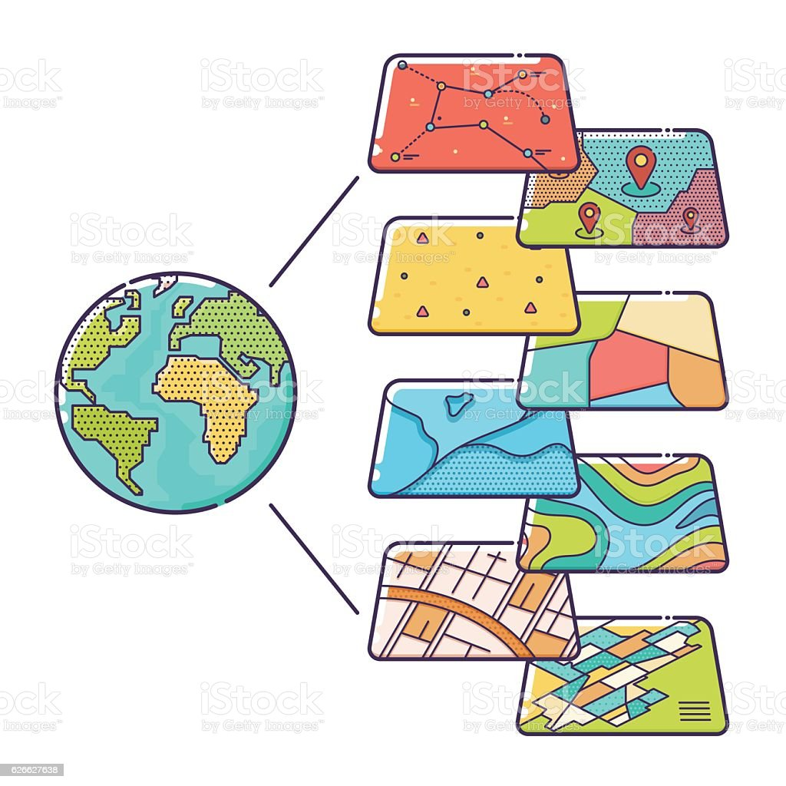
GIỚI THIỆU VỀ GIS
1. Khái niệm
GIS (Geographic Information Systems) là công cụ dùng để thu thập,quản lý và phân tích dữ liệu từ không gian địa lý qua đó thực hiện biên tập bản đồ, lưu trữ dữ liệu bản đồ, thao tác trên bản đồ sao cho tương hợp sự vật hiện tượng ngoài không gian thực. GIS cho phép người dùng theo dõi hình ảnh trực quan bằng các bản đồ và hình ảnh cảnh 3D

Slide 7
GIỚI THIỆU VỀ GIS
2. Cách hoạt động
Về cơ bản bản đồ GIS hoạt động rất đơn giản. GIS bắt đầu với một bản đồ nền và kết hợp với các lớp dữ liệu chuyên đề hoặc các lớp dữ liệu của những người dùng ArcGIS khác. Sau đó, thêm các công cụ hỗ trợ để thực hiện: nghiên cứu, phân tích, thu thập dữ liệu tại thực địa

Slide 8
GIỚI THIỆU VỀ GIS
3. Vai trò
Bản chất nền tảng GIS được thiết kế để quản lý dữ liệu không gian. Do đó GIS sẽ mang lại lợi ích cho chiến lược phát triển đô thị và môi trường tự nhiên như quy hoạch đô thị, quản lý nhân lực, thời tiết, giao thông,…

Slide 9


PHẦN MỀM VÀ CÔNG CỤ SỬ DỤNG
Visual studio code
ArcGIS online

Slide 10
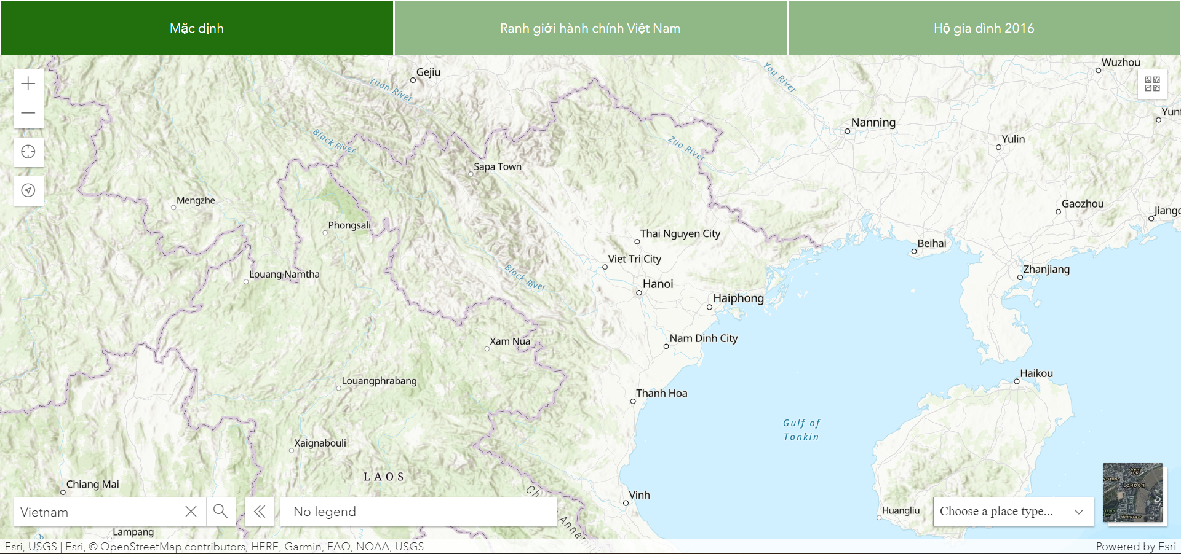
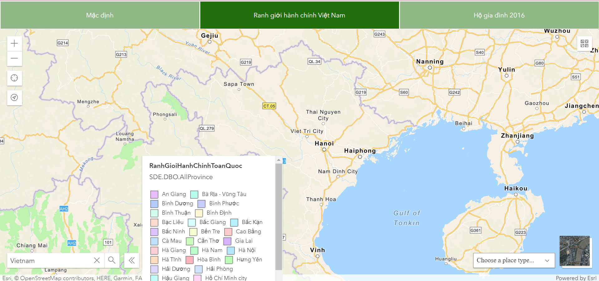
KẾT QUẢ ĐẠT ĐƯỢC
Giao diện

Slide 11
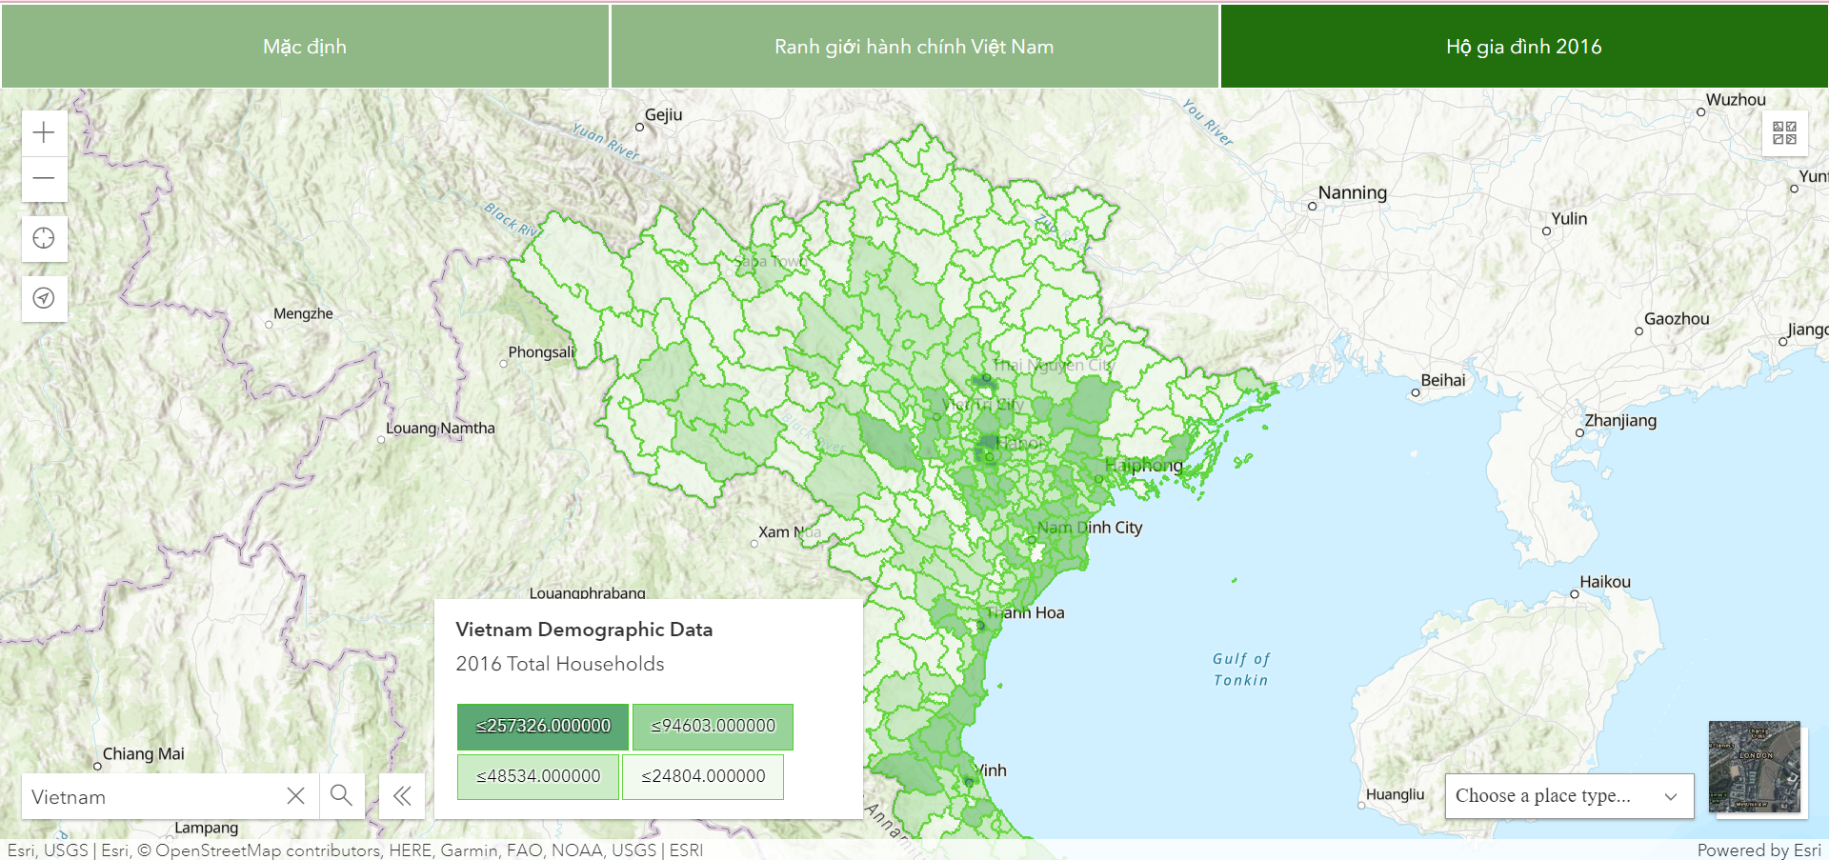
KẾT QUẢ ĐẠT ĐƯỢC

Slide 12
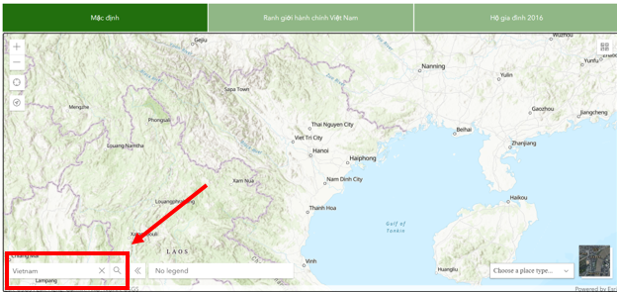
KẾT QUẢ ĐẠT ĐƯỢC
2. Một số chức năng
2.1 Tìm kiếm vị trí

Slide 13
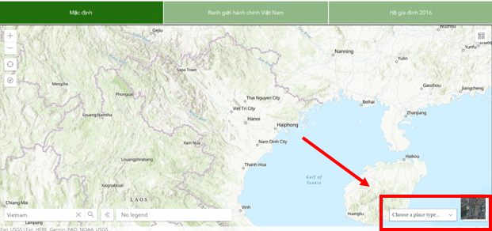
KẾT QUẢ ĐẠT ĐƯỢC
2. Một số chức năng
2.2 Tìm kiếm địa điểm

Slide 14
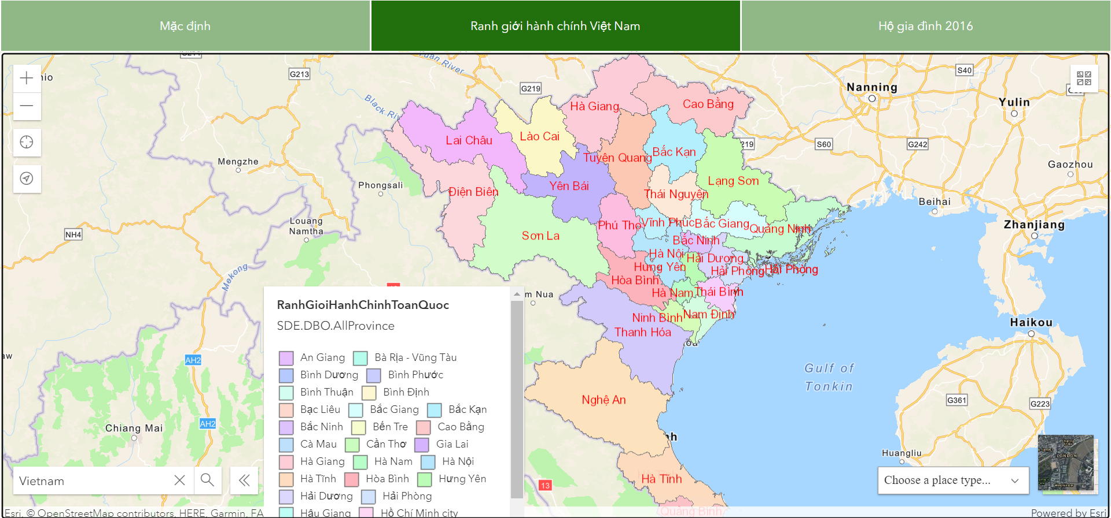
KẾT QUẢ ĐẠT ĐƯỢC
2. Một số chức năng
2.3 Hiển thị ranh giới hành chính

Slide 15
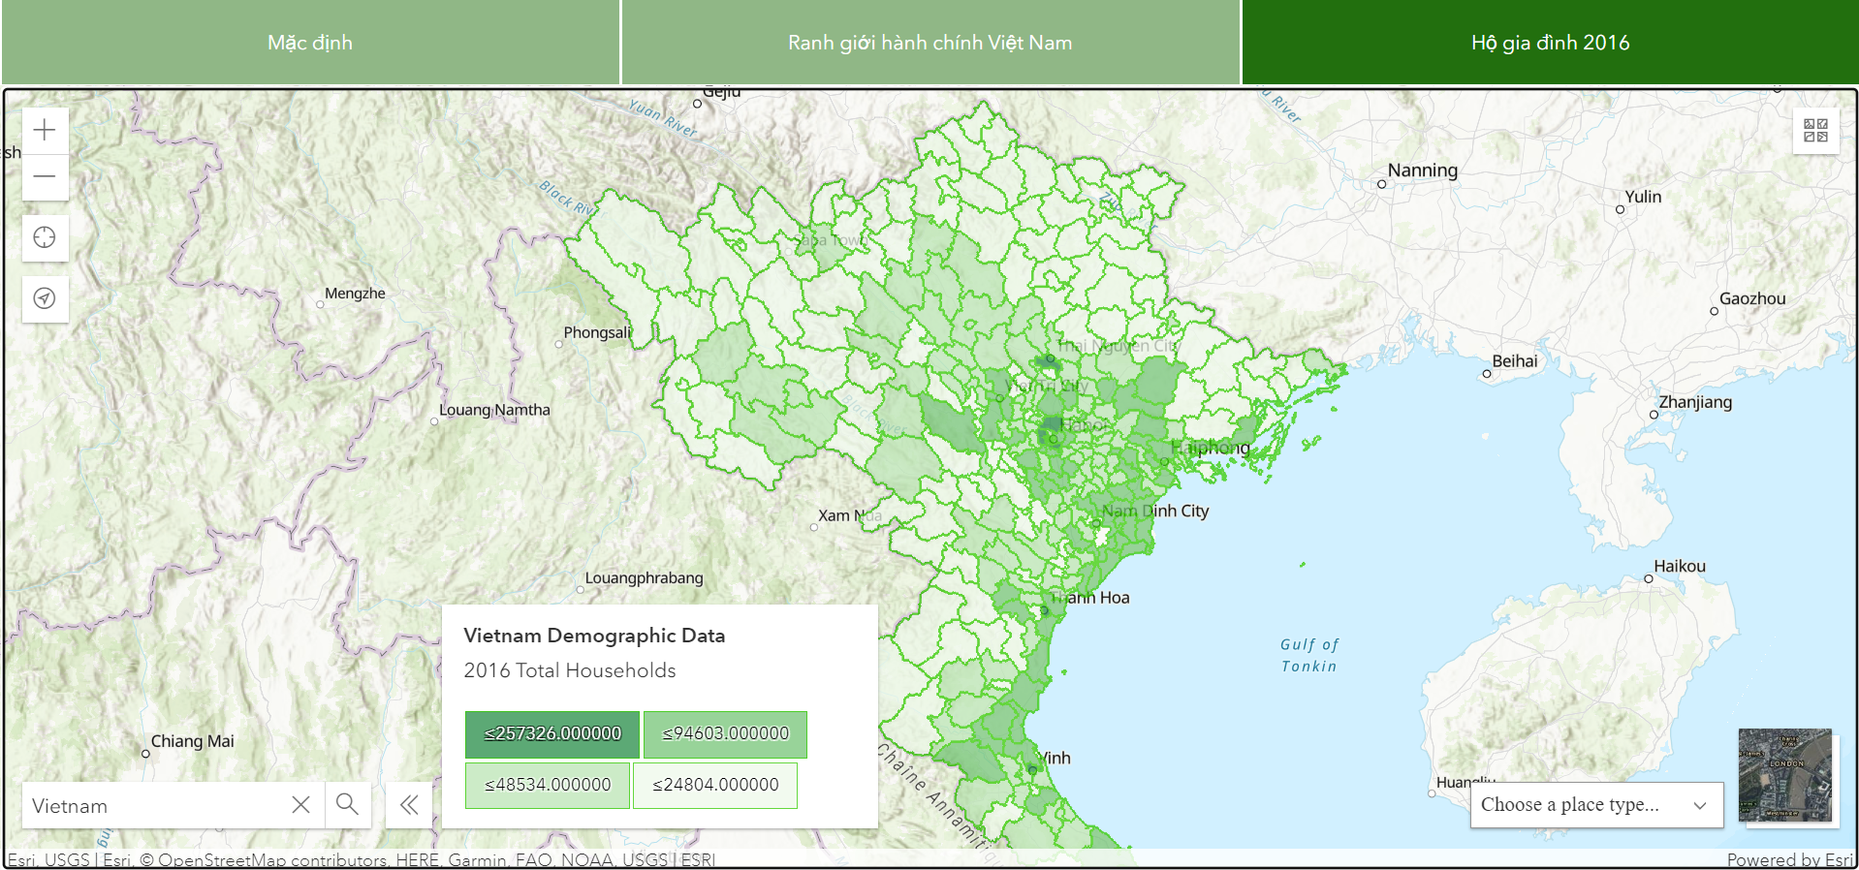
KẾT QUẢ ĐẠT ĐƯỢC
2. Một số chức năng
2.4 Thống kê mật độ dân số

Slide 16
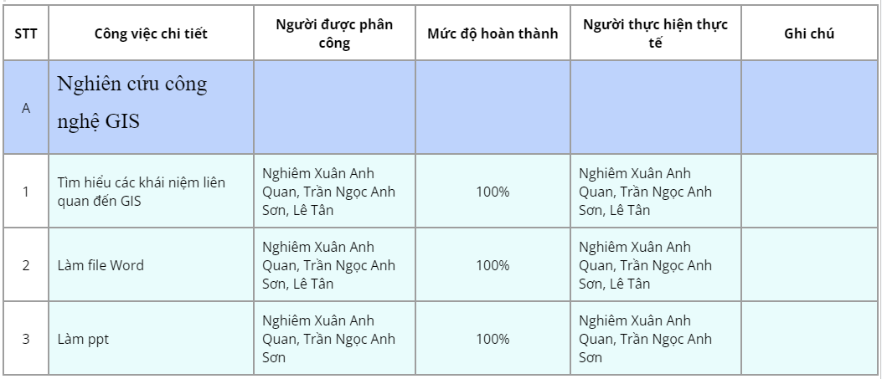
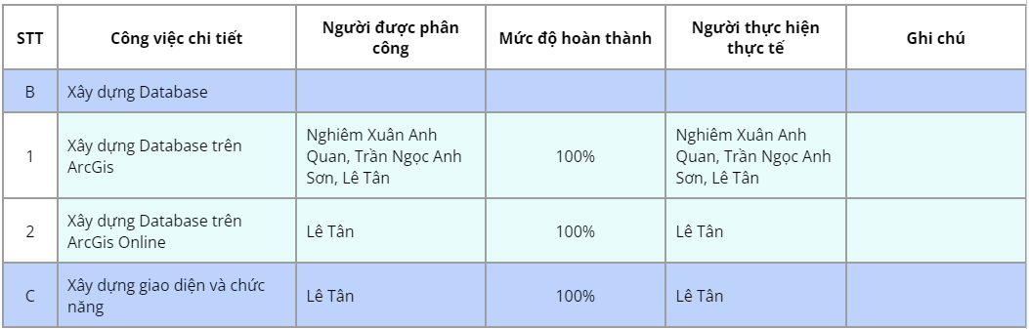
BẢNG PHÂN CÔNG

Slide 17
TÀI LIỆU THAM KHẢO
https://ekgis.com.vn/gis-la-gi/
https://www.g2.com/categories/gis
https://gis.gso.gov.vn/#5/16.16/108.17
http://www.p-gis.com/2019/09/top-10-nguon-du-lieu-gis-mien-phi-phan-1.html

Slide 18
DEMO

Slide 19
CẢM ƠN THẦY VÀ CÁC BẠN ĐÃ LẮNG NGHE !

